Slide 1
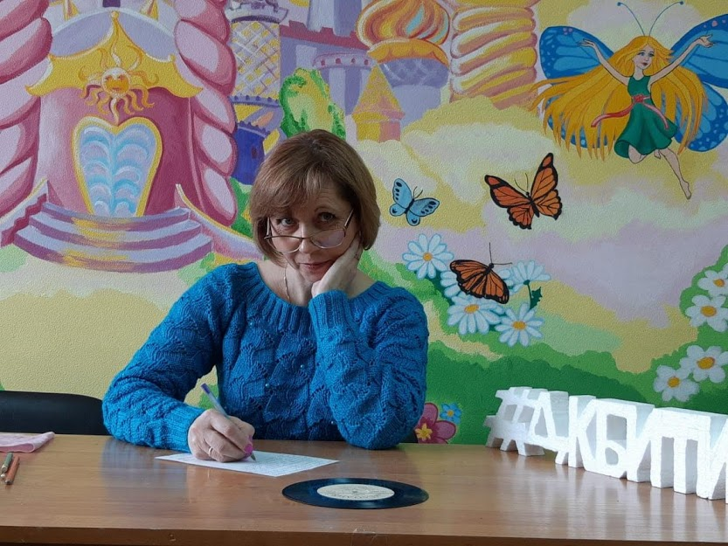
ДК с. Битимка
Кружок - «АЖУР» (Ассоциация Женщин Увлекающихся Рукоделием) Руководитель – Намитова Наталья Владимировна

Slide 2
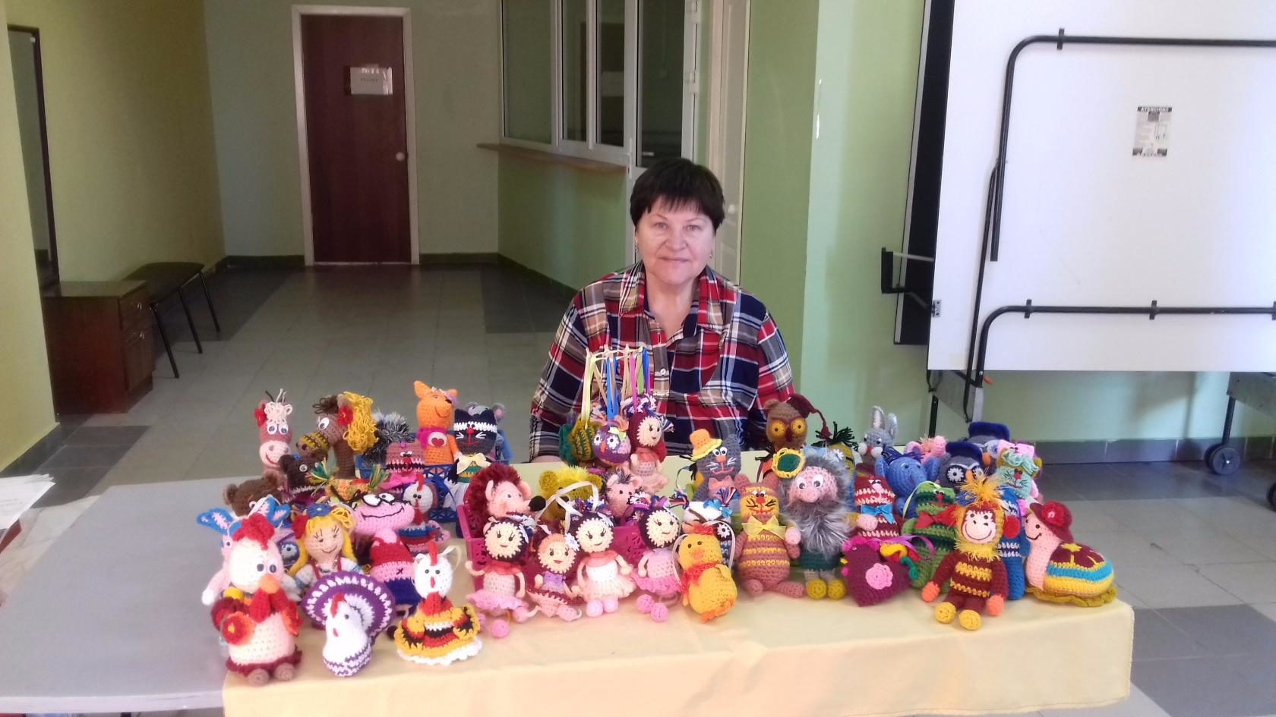
Вязание способствует не только привитию, совершенствованию определенных трудовых навыков и умений, но и развитию творческих способностей, формированию общей культуры личности, эстетического вкуса.
Списочный состав – 17 участников
(8 – взрослые,
9- старшее поколение)

Slide 3
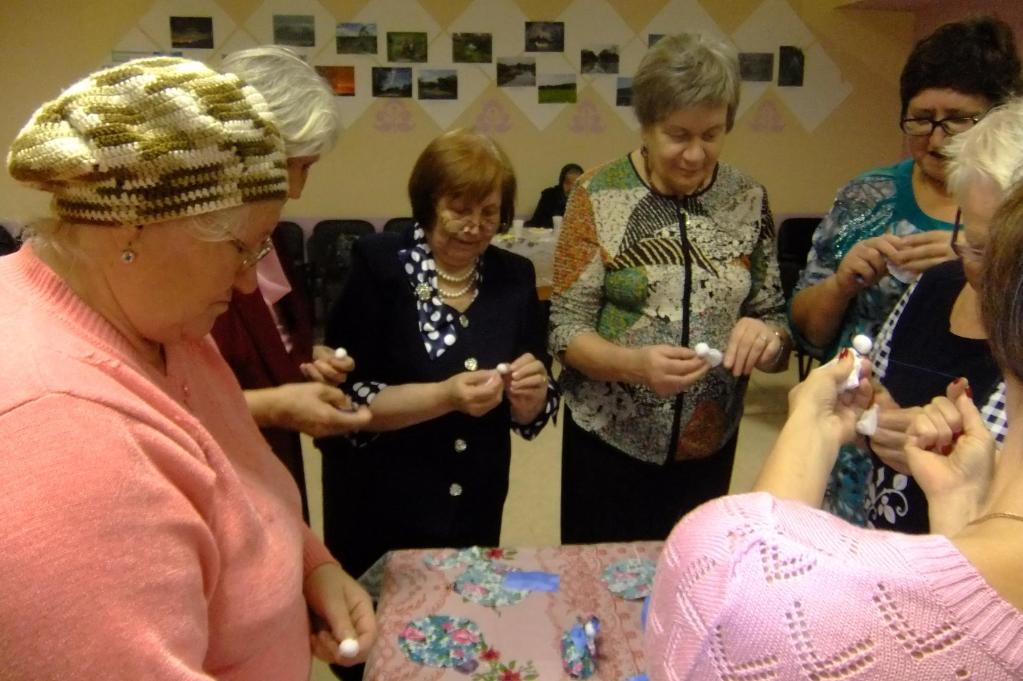
Цель программы: обучение основам и техникам вязания крючком и спицами.
Программа кружка «АЖУР» носит практико-ориентированный характер. Она способствует не только привитию, совершенствованию определенных трудовых умений и навыков, но и способствует развитию личностного и творческого потенциала обучающихся посредством декоративно-прикладной деятельности.

Slide 4
ЗАДАЧИ:
Обучающие:
- изучение технологии и особенностей вязания изделий различной степени сложности;
- умение пользоваться схемами и образцами для выполнения моделей;
- овладение методами и приемами самостоятельной работы;
- освоение правил безопасной работы с инструментами и материалами.
Развивающие:
- развитие усидчивости, аккуратности, внимания, моторных навыков;
- развитие творческого мышления и добросовестного отношения к работе;
- развитие эстетического вкуса.
Воспитательные:
- формирование интереса обучающихся к вязанию крючком и спицами;
- воспитание трудолюбия, терпения, аккуратности, взаимовыручки и взаимопомощи;
- воспитание упорства в достижении желаемых результатов;
- воспитание на лучших традициях женского рукоделия.

Slide 5
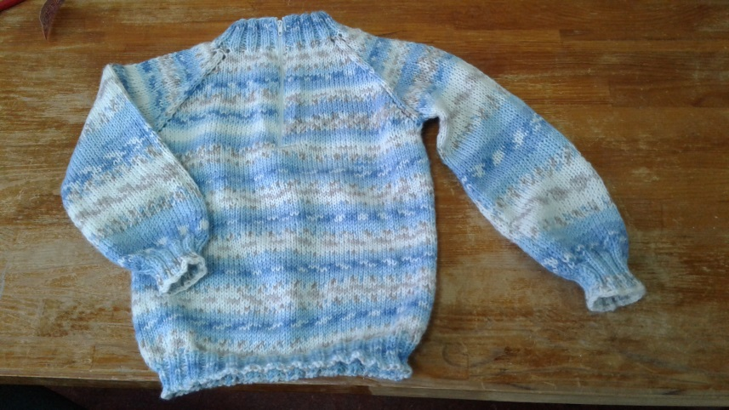
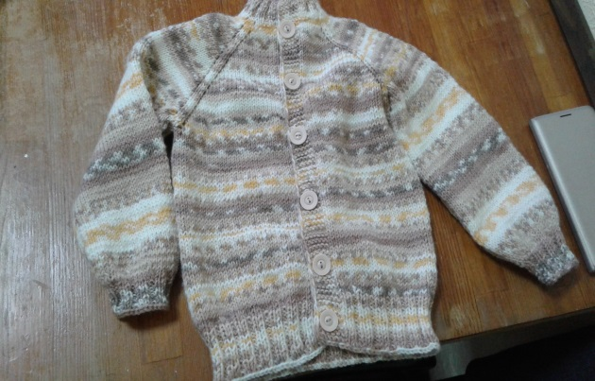
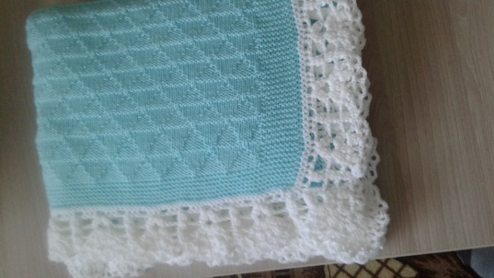
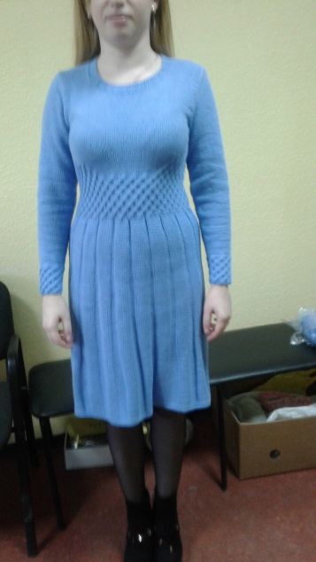
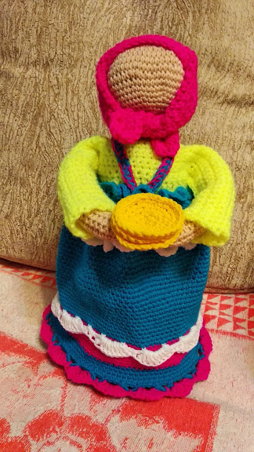
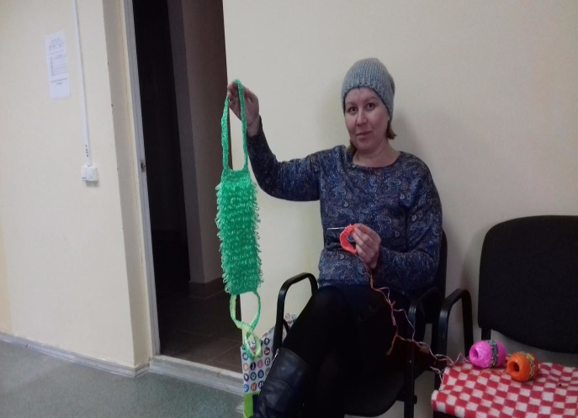
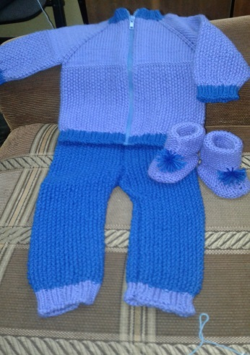
НАШИ РАБОТЫ

Slide 6
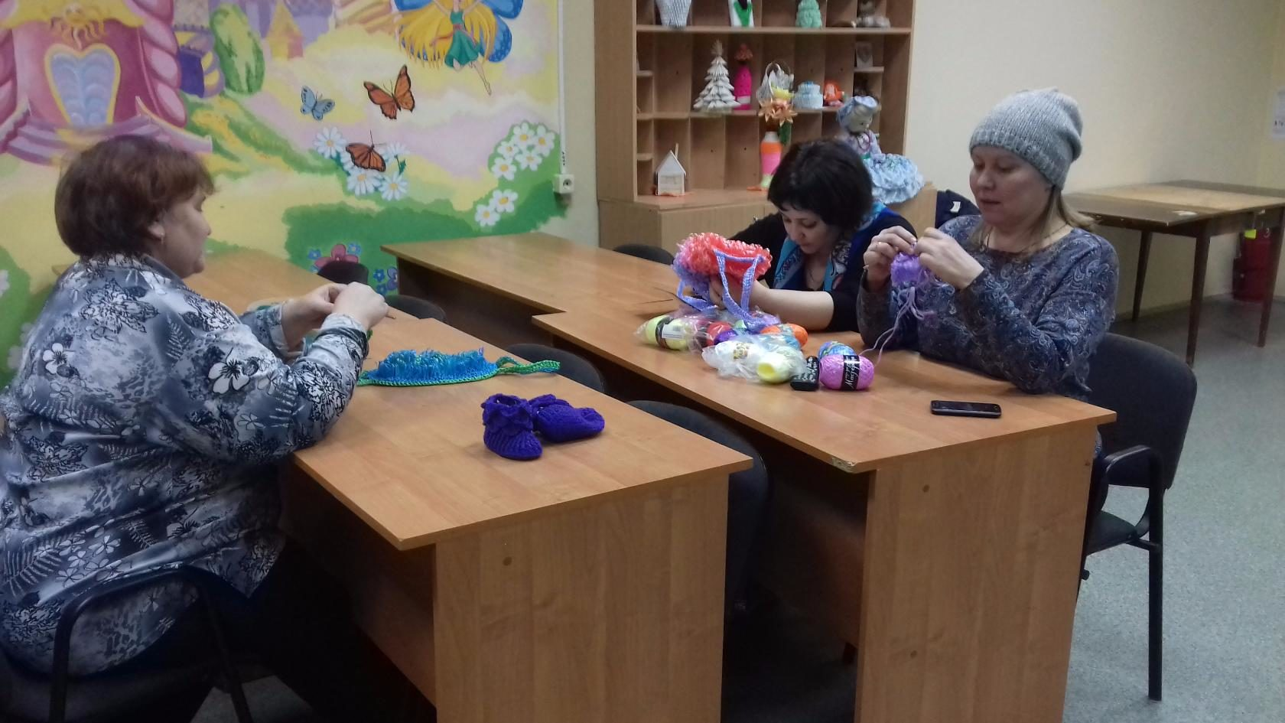
ПЛАН РАЗВИТИЯ – Особенностью современной ситуации, когда очень остро стоит вопрос занятости населения всех возрастных категорий, умения организовать свой досуг. В процессе обучения по данной программе обучающимся дается возможность реально, самостоятельно открывать для себя волшебный мир вязания, превратить его в предметы быта. Участие в выставках, мастер – классах.

Slide 7
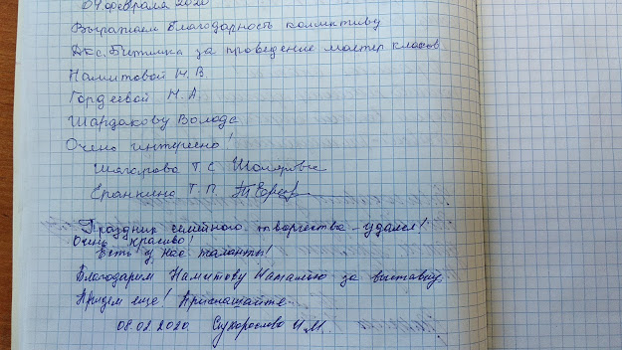
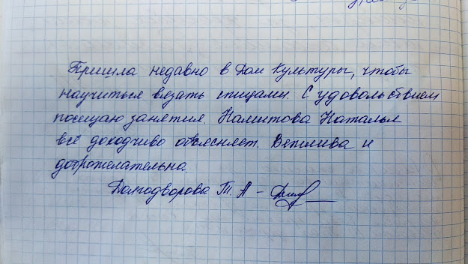
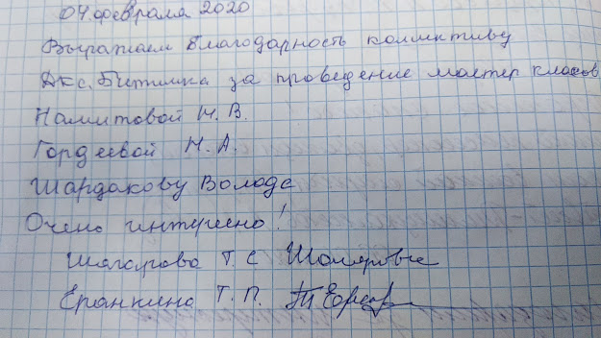
Книга отзывов и предложений

